Slide 1
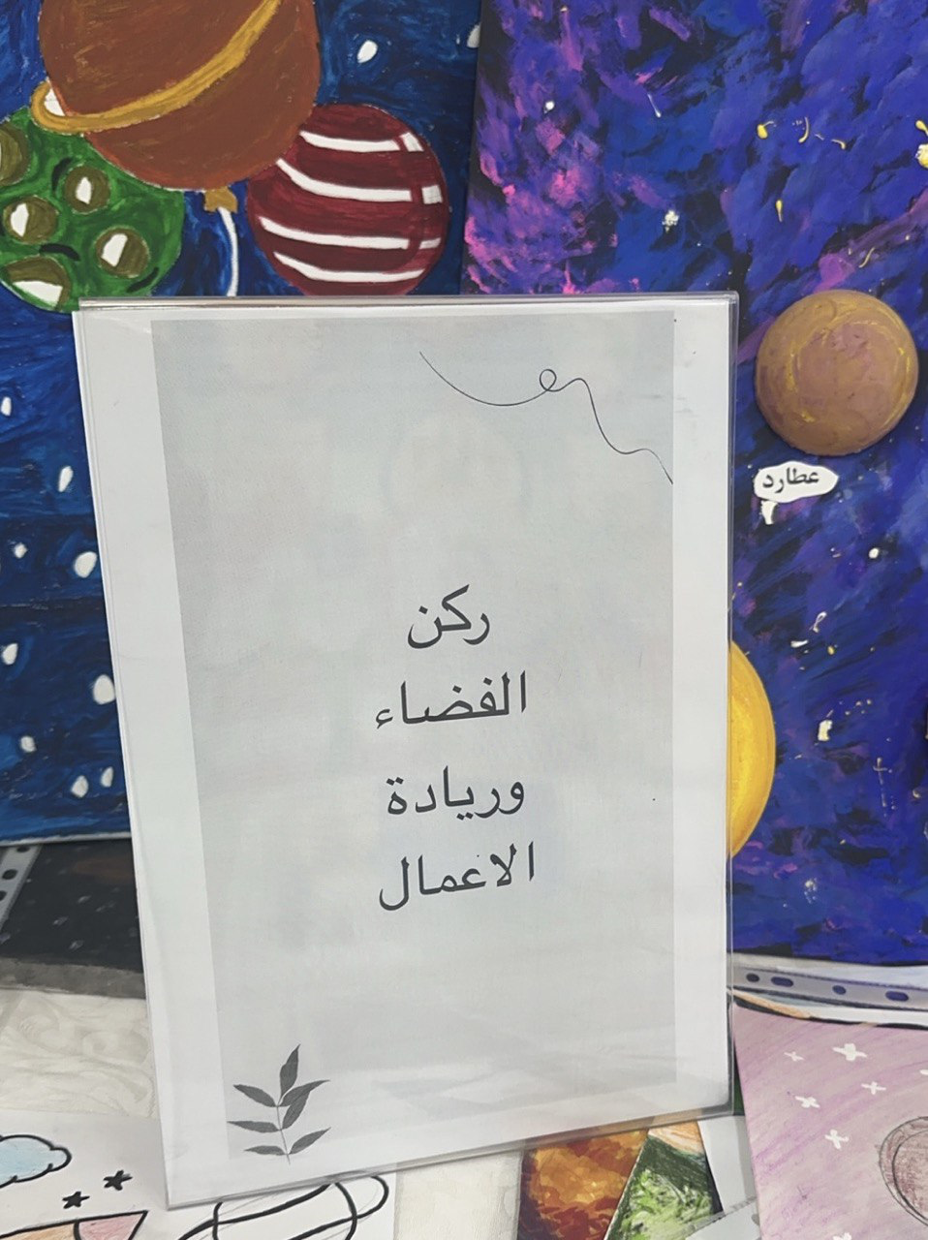
ابتدائية الخماسين الاولى
أ/هياء المسيب
أ/ خضراء الشهراني

Slide 2
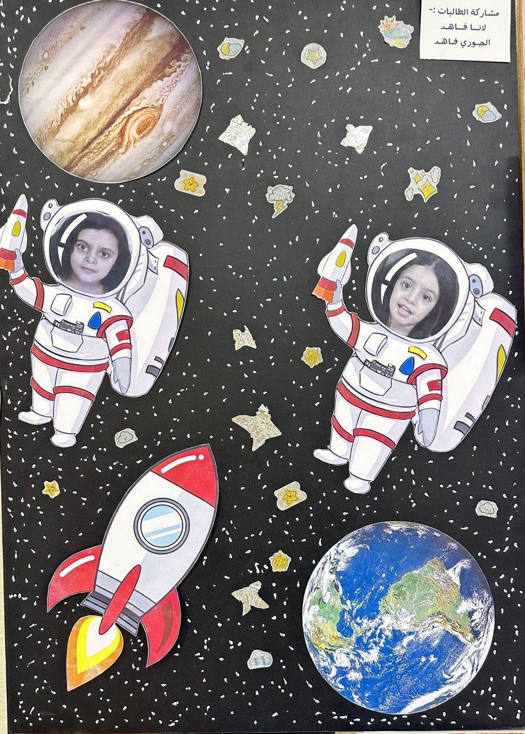
ابتدائية الخماسين الاولى

Slide 3
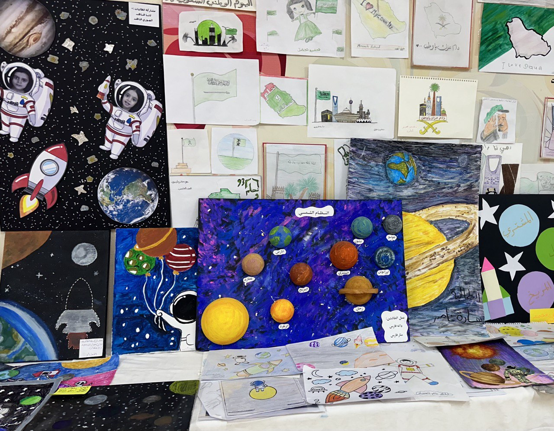
ابتدائية الخماسين الاولى

Slide 4
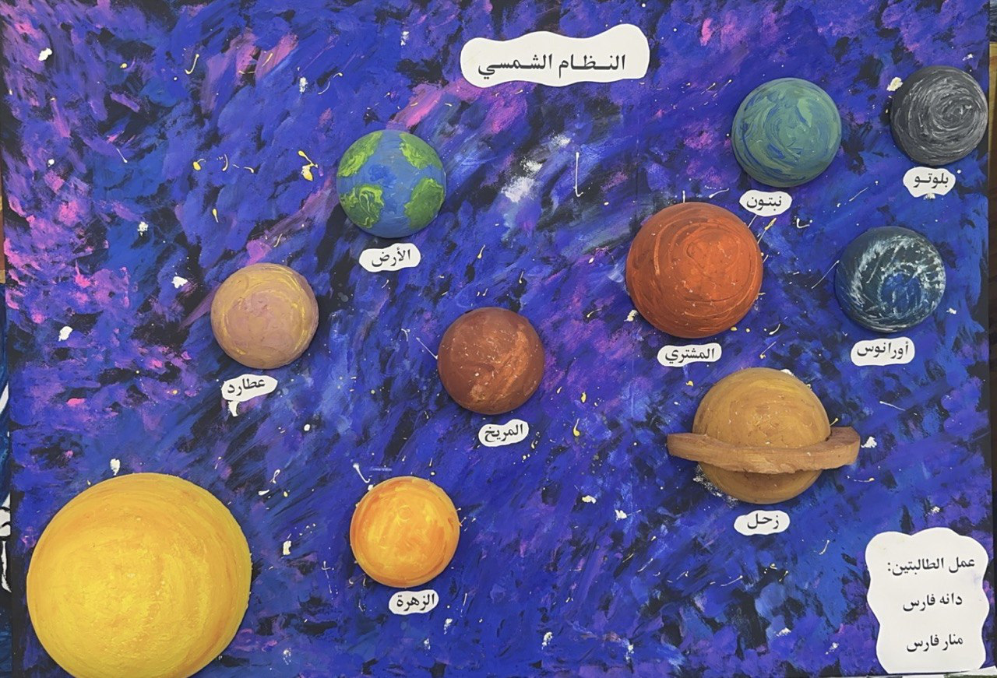
ابتدائية الخماسين الاولى
ابتدائية الخماسين الاولى

Slide 5
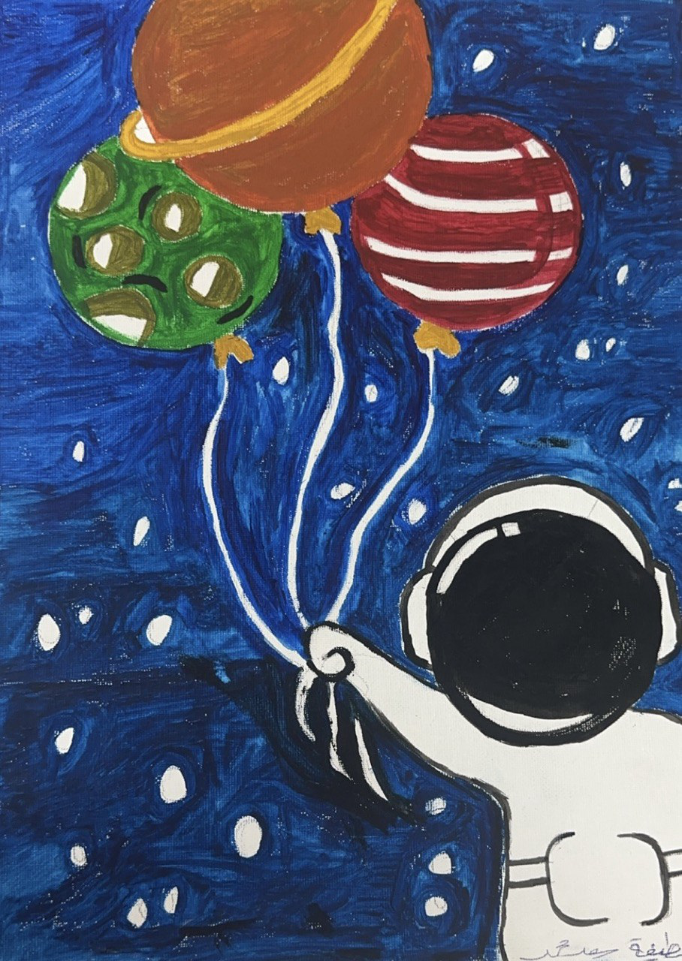
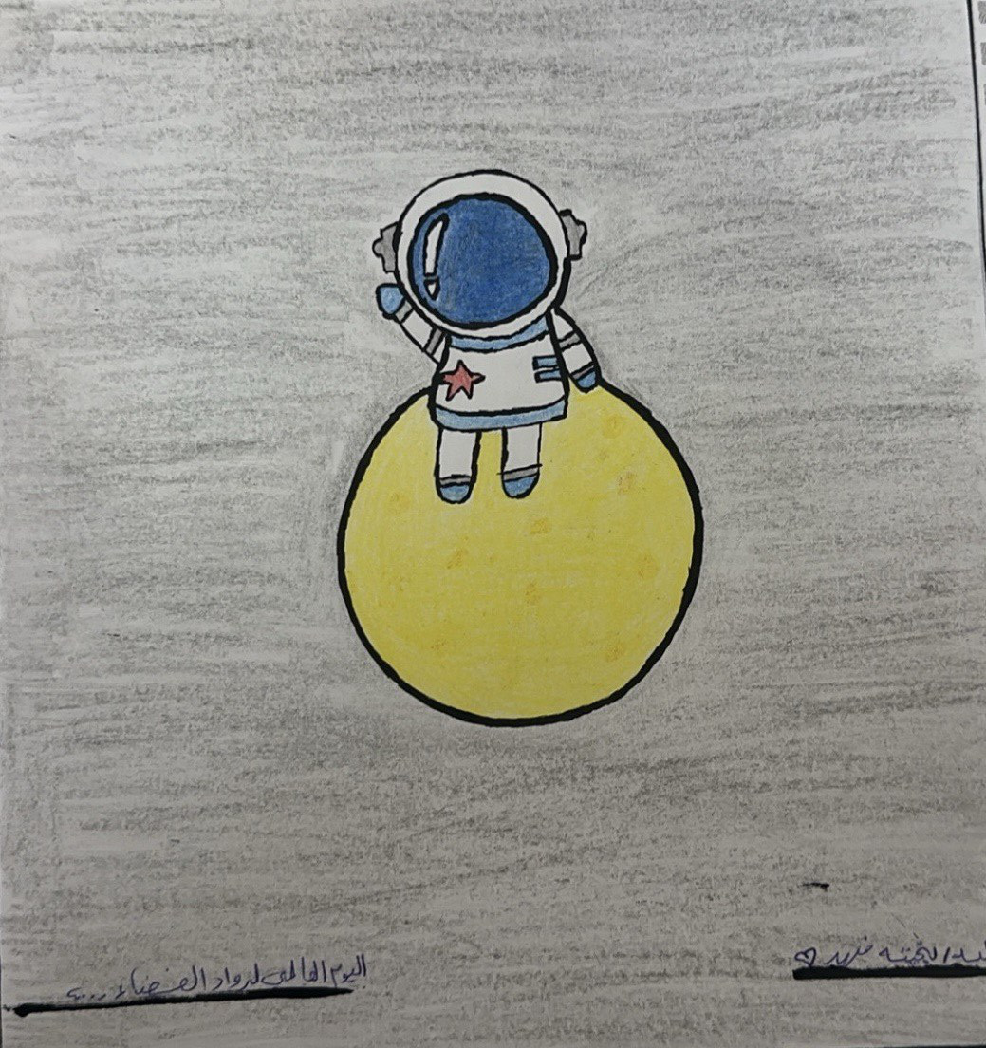
ابتدائية الخماسين الاولى

Slide 6
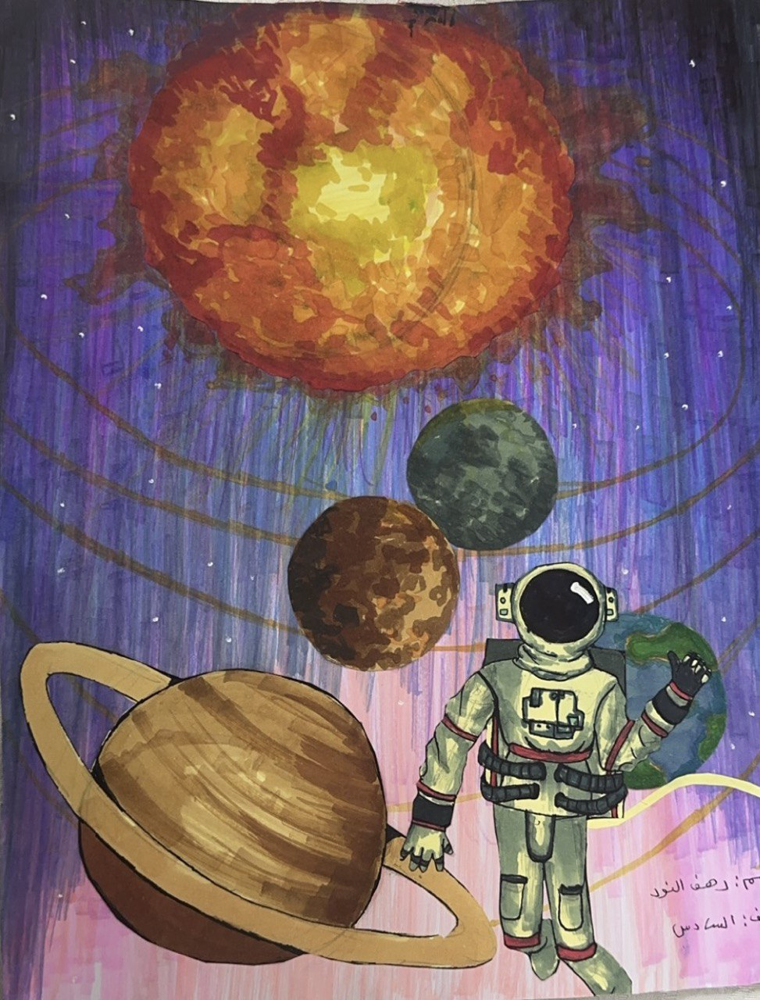
ابتدائية الخماسين الاولى

Slide 7
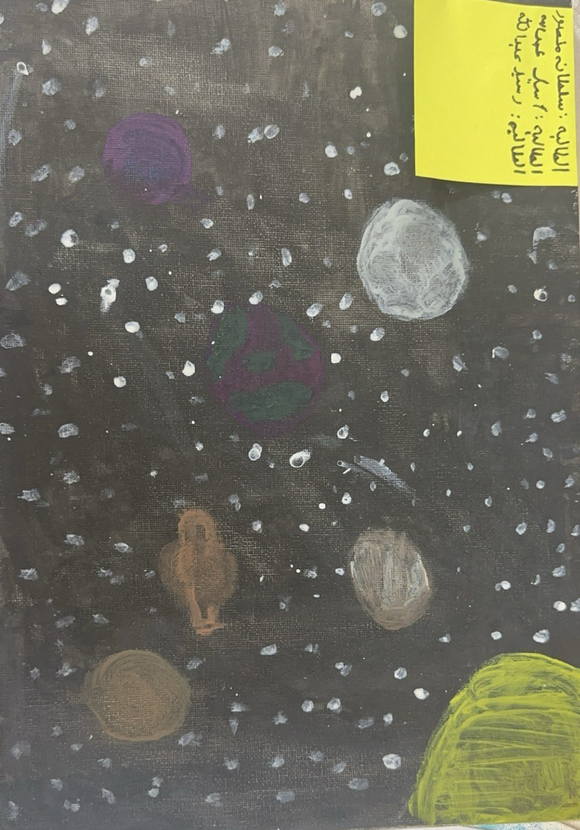
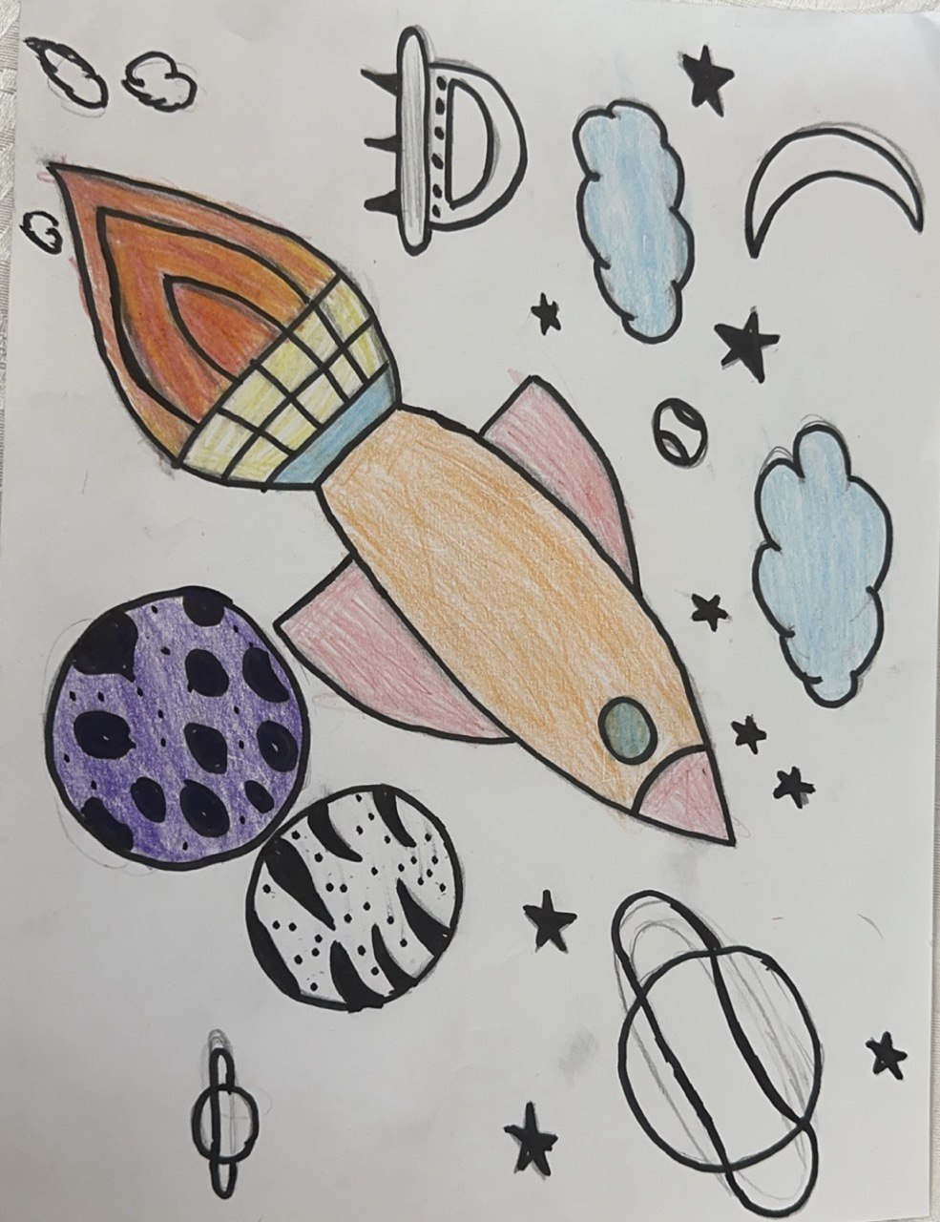
ابتدائية الخماسين الاولى

Slide 8
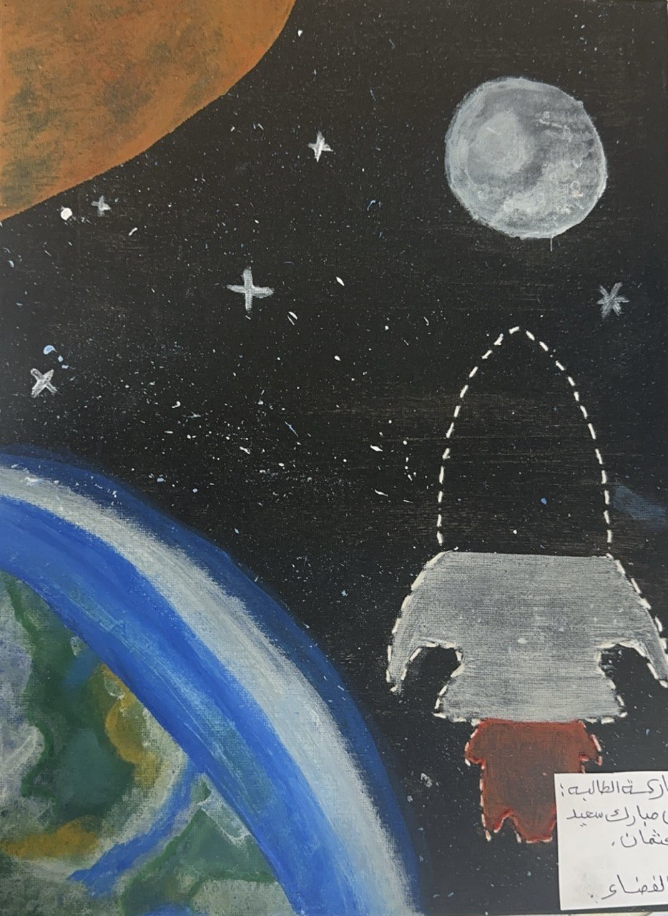
ابتدائية الخماسين الاولى

Slide 9
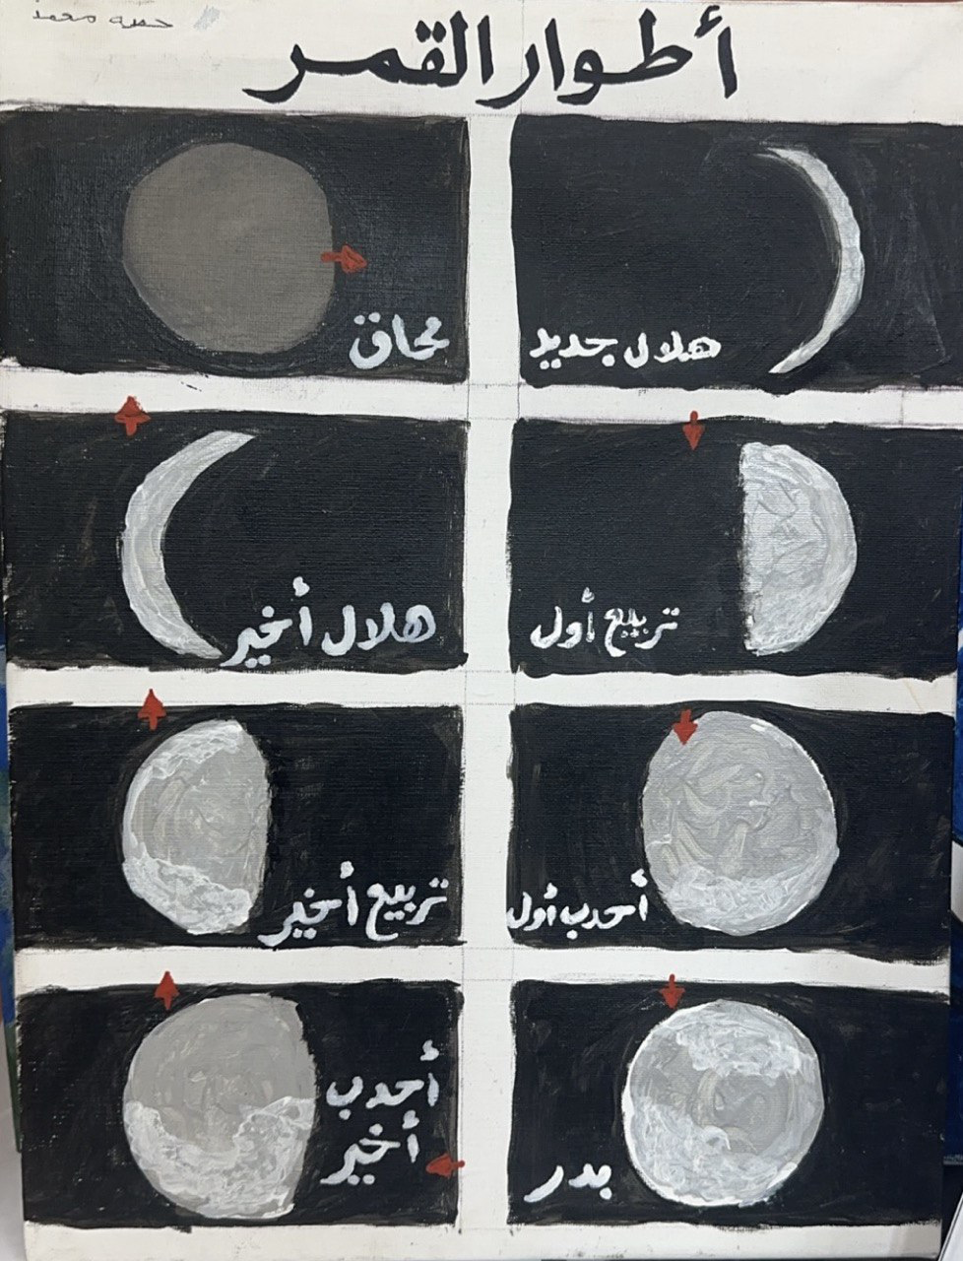
ابتدائية الخماسين الاولى

Slide 10
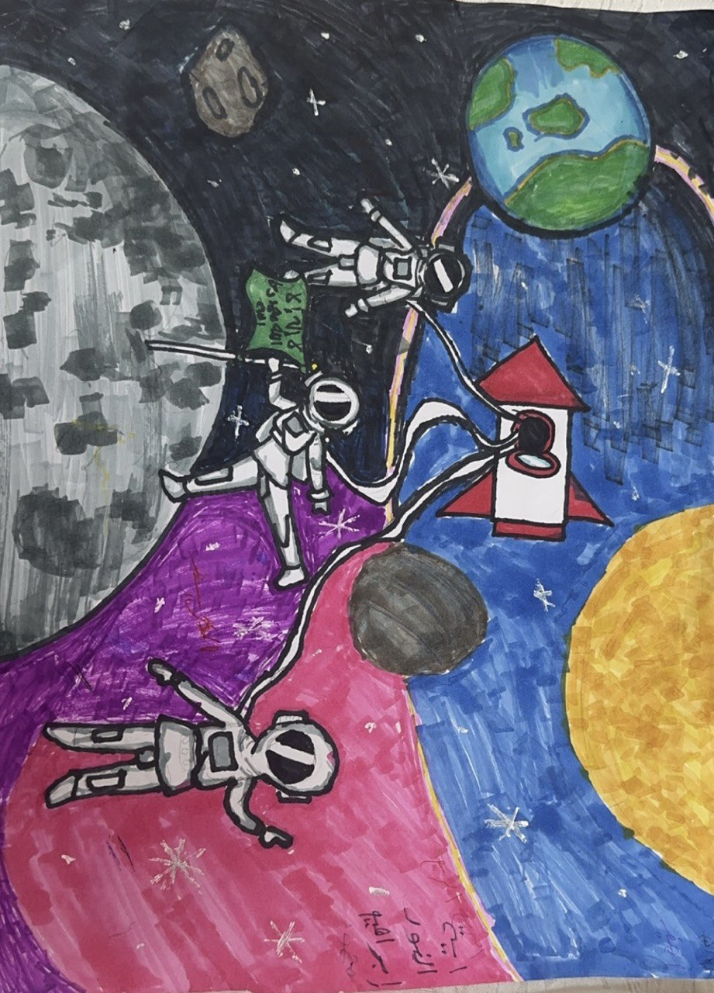
ابتدائية الخماسين الاولى

Slide 11
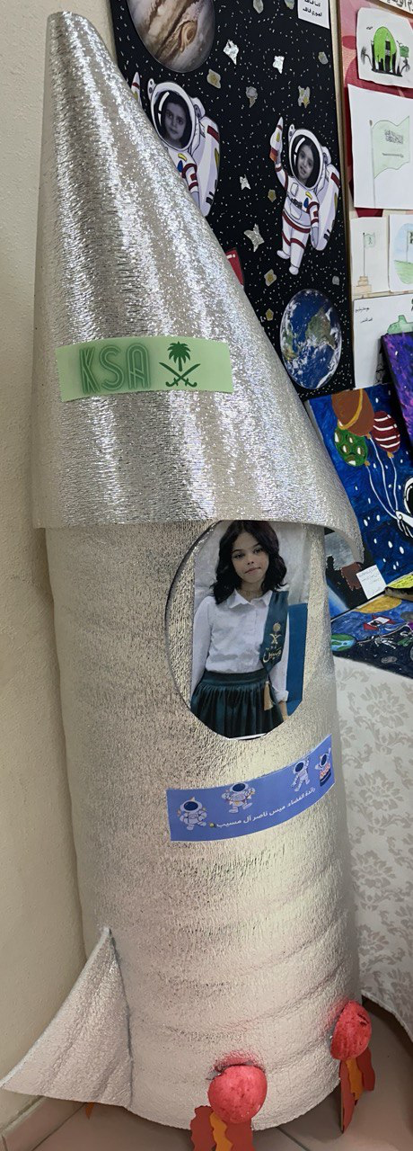
ابتدائية الخماسين الاولى

Slide 12
ابتدائية الخماسين الاولى

Slide 13
ابتدائية الخماسين الاولى

Slide 14
ابتدائية الخماسين الاولى

